Slide 1


Tablas de vida para registros hospitalarios de cáncer en Chile y estimación de sobrevida neta
(Nº 1770)
Cuadros C., Natalia⁽¹⁾, Silva I., Nicolás⁽²⁾,
Medina M., Felipe⁽²⁾, Canals C., Andrea⁽³⁾, Alfaro M., Tania⁽⁴⁾
⁽¹⁾ Estudiante Magíster Bioestadística, Escuela de Salud Pública, Facultad de Medicina, Universidad de Chile. Colaboradora Centro para la Prevención y el Control del Cáncer (CECAN).
⁽²⁾ Escuela de Salud Pública, Facultad de Medicina, Universidad de Chile. Investigador asociado Centro para la Prevención y el Control del Cáncer (CECAN).
⁽³⁾ Unidad de Investigación Epidemiológica y Clínica, Fundación Arturo López Pérez. Colaboradora Centro para la Prevención y el Control del Cáncer (CECAN).
⁽⁴⁾ Escuela de Salud Pública, Facultad de Medicina, Universidad de Chile. Investigadora adjunta Centro para la Prevención y el Control del Cáncer (CECAN).

Slide 2

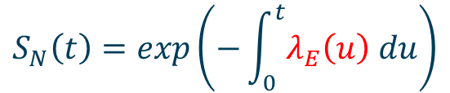
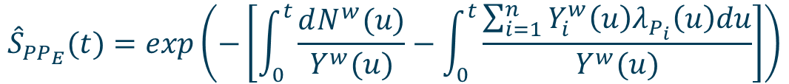

La sobrevida neta (SN) en cáncer es un indicador clave en el desempeño de los sistemas de salud.
Introducción
$$S_{N}\left(t\right)=exp\left(−\int_{0}^{t}{λ_{E}\left(u\right) du}\right)$$
$$λ_{E_{i}}\left(t\right)= λ_{O_{i}}\left(t\right)− λ_{P_{i}}(t)$$
Riesgo debido al cáncer
Riesgo global de morir
Riesgo debido a otras causas
$${\hat{S}}_{{PP}_{E}}(t)=exp\left(−\left[\int_{0}^{t}{\frac{dN^{w}(u)}{Y^{w}(u)}}−\int_{0}^{t}{\frac{\sum_{i=1}^{n}{Y_{i}^{w}\left(u\right)λ_{P_{i}}\left(u\right)du}}{Y^{w}(u)}}\right]\right)$$
Objetivo: construir tablas de vida específicas por hospital para el periodo 2016-2022 y estimar sobrevida neta a 5 años en cáncer colorrectal utilizando los registros hospitalarios de cáncer.

Slide 3
Materiales y métodos
Fuentes de información:
RHC (convenio CECAN-MINSAL). CIE-10: C18 - C20.
Redes de Atención GES y no GES (DIGERA, MINSAL) para redes de derivación.
Registro de beneficiarios FONASA para población en riesgo y defunciones.
Materiales
Modelamiento de la mortalidad:
Modelo Poisson flexible (splines por edad).
Predicción de muertes esperadas por sexo, edad, año y hospital.
Tasas de mortalidad y tablas de vida:
Cálculo de tasas suavizadas y tablas específicas por hospital.
Sobrevida neta:
Estimación de sobrevida neta mediante Pohar Perme (paquete relsurv).
Métodos
Estimación de la sobrevida neta usando el paquete relsurv en R
rs.surv(Surv(tiempo, estado_vital) ~ 1, datos, enpop, method = “Pohar-Perme”)
Función de R
Tiempo de seguimiento
Indicador del evento
Datos de los pacientes
Tabla de vida
Sobrevida neta
Evaluación:
Impacto del uso de tablas específicas y no específicas en la SN estimada.
El estudio fue aprobado por el Comité de Ética de la Facultad de Medicina de la Universidad de Chile (Proyecto Nº 132-2023, 8/8/2023).

Slide 4
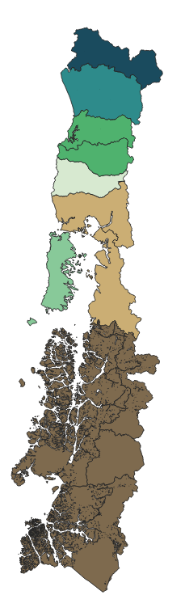
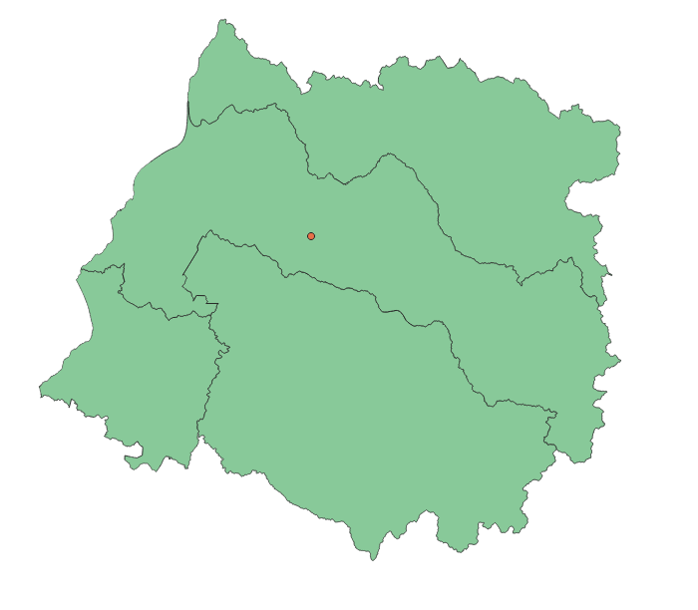
Materiales y métodos
(A)
(B)
SS Araucanía Norte
SS Araucanía Sur
Hospital Dr. César Garavagno Burotto (Talca)
Hospital Base de Valdivia
SS Valdivia
SS Osorno
SS Chiloé
SS Reloncaví
SS Maule
SS Aysén
Figura 1. Red de derivación del (A) Hospital Dr. César Garavagno Burotto (Talca) y (B) Hospital Clínico Regional de Valdivia para cáncer colorrectal, 2016.

Slide 5
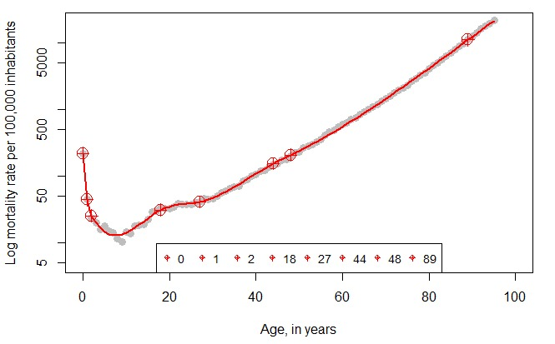
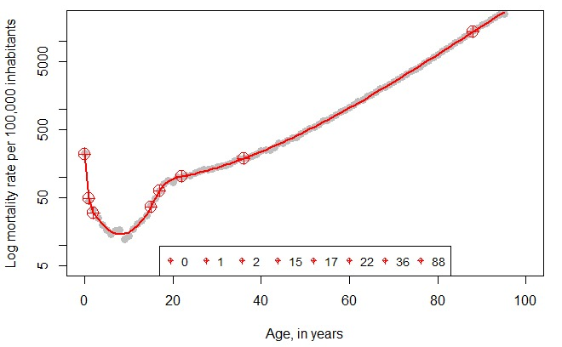


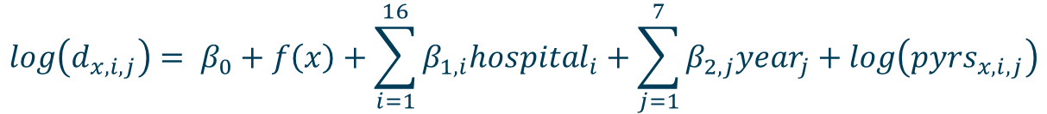


Donde:
$d_{x}=número de muertes a la edad x,$
$$\log\left(d_{x}\right)= β_{0}+f\left(x\right)+log\left({pyrs}_{x}\right)$$
$$d_{x,j,i}=número de muertes en un año j, hospital i a la edad x$$
$${pyrs}_{x}=número de personas−año en riesgo$$
$$f\left(x\right)=spline cúbico natural$$
$$log\left(d_{x,i,j}\right)= β_{0}+f\left(x\right)+\sum_{i=1}^{16}{β_{1,i}{hospital}_{i}+\sum_{j=1}^{7}{β_{2,j}{year}_{j}+log\left({pyrs}_{x,i,j}\right)}}$$
Mujeres
Hombres
Resultados
Resultados
Figura 2. Tasas de mortalidad observadas y ajustadas por el modelo. La figura muestra las tasas de mortalidad observadas por edad en escala logarítmica para la población beneficiaria FONASA en 2019 (puntos grises) y el modelo ajustado (línea roja) utilizando el método descrito en Rachet et al. (2015). Los nodos utilizados en el spline se muestran a lo largo del eje inferior.

Slide 6
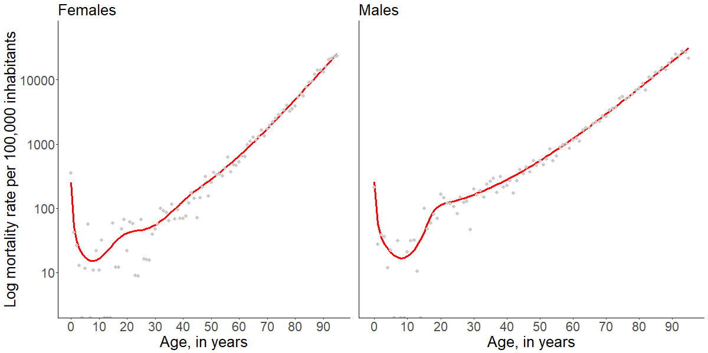
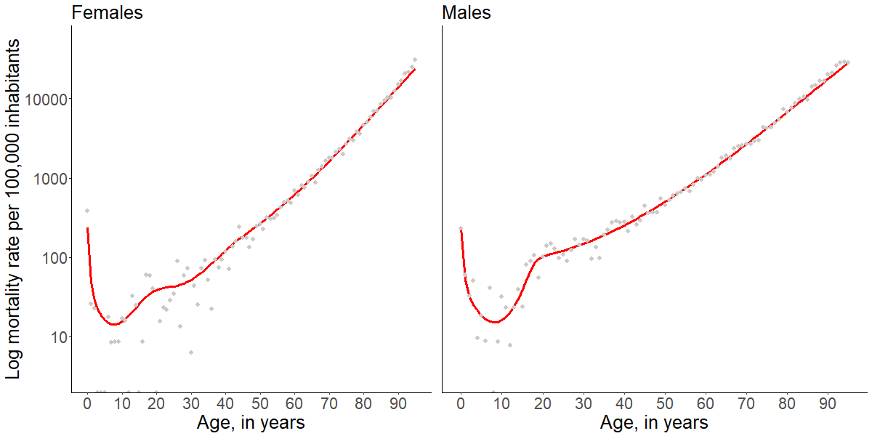
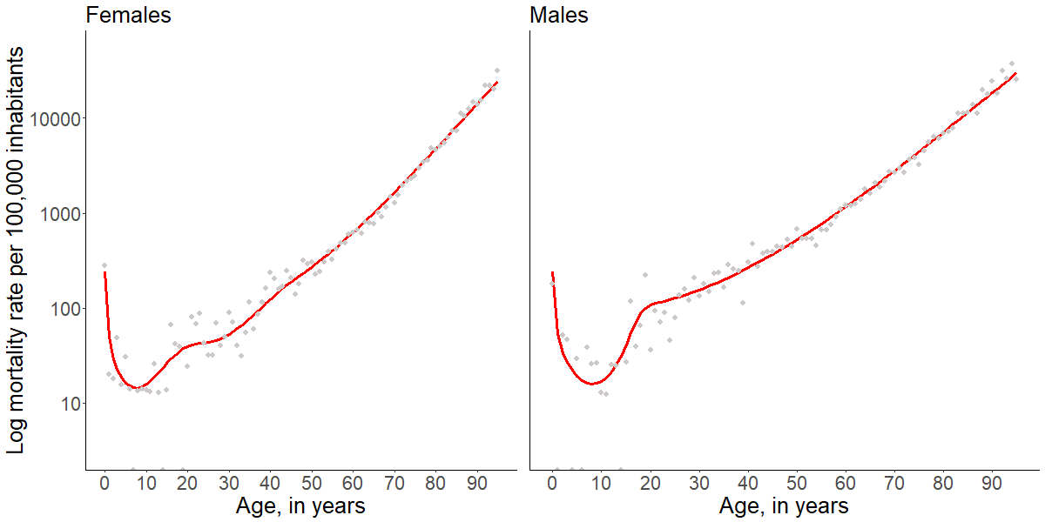
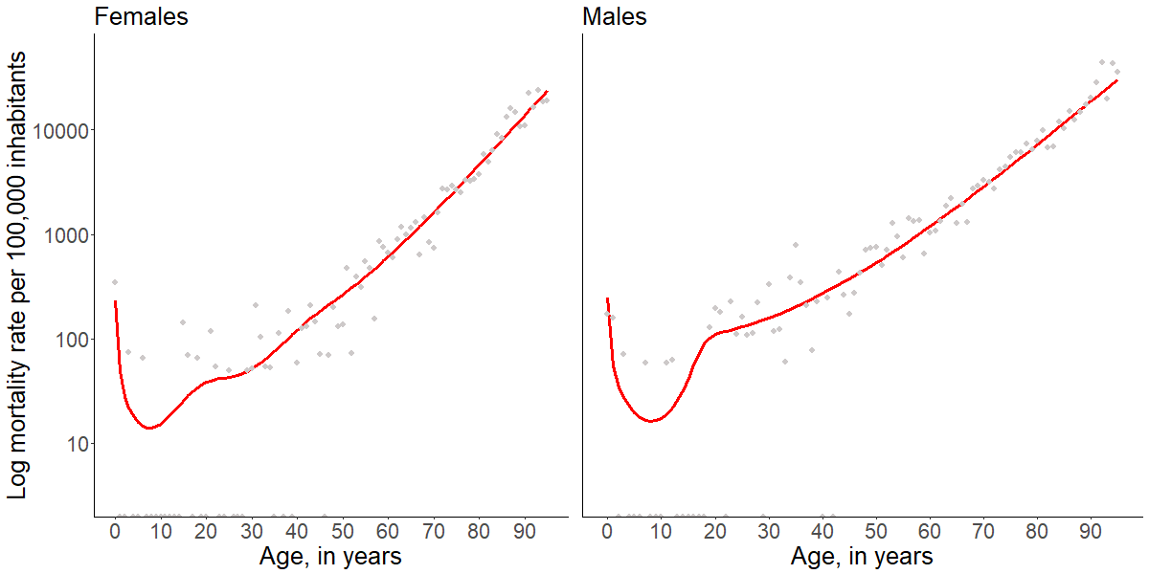
(a) Centro Oncológico Ambulatorio (Antofagasta)
(b) Hospital del Salvador (Santiago)
Resultados
Resultados
(c) Hospital Clínico Regional (Valdivia)
(d) Hospital Dr. Lautaro Navarro (Punta Arenas)
Figura 3. Tasas de mortalidad por edad y sexo en cuatro redes de derivación: observado vs ajustado

Slide 7
Tabla 1. Diferencias en las estimaciones de sobrevida neta para cáncer colorrectal a 5 años en mujeres.
Resultados
Resultados
subestimación
sobreestimación

Slide 8
Tabla 2. Diferencias en las estimaciones de sobrevida neta para cáncer colorrectal a 5 años en hombres.
Resultados
subestimación
sobreestimación

Slide 9
Conclusiones
A nuestro conocimiento, no se han utilizado con anterioridad los registros hospitalarios de cáncer para estimar sobrevida neta.
Utilizar tablas de vida que reflejen adecuadamente el riesgo poblacional es clave para obtener estimadores válidos de sobrevida neta.
Los resultados muestran que existe variación en riesgo basal entre redes de derivación por lo que parece adecuado utilizar tablas específicas para cada hospital.
Próximos análisis: modelos con interacción hospital-spline y evaluación de sub o sobreestimación en otros cánceres. Evaluación de suficiente estratificación de las tablas vida.

Slide 10



Agradecimientos
ICON UK: Bernard Rachet, Wende Safari & Aurelien Belot.
Registradores de los Registros Hospitalarios de Cáncer.
Departamento de Epidemiología, Ministerio de Salud.
Fondo Nacional de Salud (FONASA)

Slide 11
Referencias
Perme MP, Estève J, Rachet B. Analyzing population-based cancer survival-settling the controversias. BMC Cancer. 2016; 16 (1): 933. https://doi.org/10.1186/s12885-016-2967-9.
Perme MP, Stare J, Estève J. On Estimation in Relative Survival. Biometrics. 2012; 68 (1): 113-120. First published online: 20 June 2011. https://doi.org/10.1111/j.1541-0420.2011.01640.x.
Rachet B, Maringe C, Woods LM, et al. Multivariable flexible modelling for estimating complete , smoothed life tables for sub-national populations. BMC Public Health. 2015; 15:1240. http://doi.org/10.1186/s12889-015-2534-3
Stroup AM, Cho H, Scoppa SM, Weir HK, Mariotto AB. The impact of State-Specific Life Tables on Relative Survival. J Natl Cancer Inst Monogr. 2014; 2014 (49): 218-227. https://doi.org/10.1093/jncimonographs/lgu017.
Spika D, Bannon F, Bonaventure A, et al. Life Tables for global surveillance of cancer survival (the CONCORD programme): data sources and methods. BMC Cencer. 2017; 17:159. https://doi.org/10.11867s12885-017-3117-8.
Wilmoth JR. Are Mortality Rates Falling at Extremely High Ages: An Investigation Based on a Model Proposed By Coale and Kisker. Population Studies. 1995; 49(2): 281-295. http://doi.org/10.1080/0032472031000149846
Antunes L, Mendonca D, Ribeiro AI, Marques S, Sarmento A, Rachet B. Deprivation-specific life tables using multivariable flexible modelling - trends from 2000-2002 to 2010-2012, Portugal. BMC Public Health. 2019; 19:276. https://doi.org/10.1186/s12889-019-6579-6
Preston SH, Heuveline P, Guillot M. Demography: Measuring and Modeling Population Processes. Blackwell Publishers; 2000. Availabre from: https://www.wiley.com/es-us/Demography%3A+Measuring+and+Modeling+Population+Processes-p-9781557864512

Slide 12


